Slide 1
NY VRI: KIRSTEN OG TORHILD
Kan du bli norsk nok! VRÆL!!
Har du tilgang til dine digitale ferdigheter?

Slide 2
Kompetansemål
Fungere sosialt i jobb som en del av et arbeidsmiljø
Snakke personlig med kollegaer
Bedre muntlige ferdigheter fra A1/A2-A2/B1
Får informasjon om, og spørsmål til video de ser hjemme
Felles gjennomgang av video og svar på spørsmål i klassen
Tankekart/video for å reflektere over egen utvikling
Bedret forståelse av tema i videoen er delmålene nådd?
Bli integrert i et jobbfelleskap

Slide 4
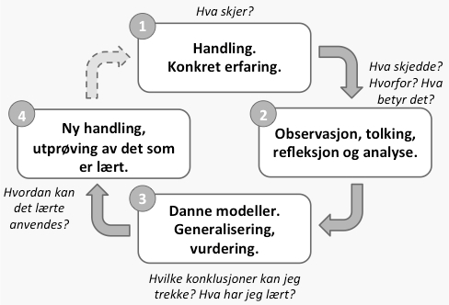
KOLBS LÆRINGSSIRKEL 1984

Slide 5
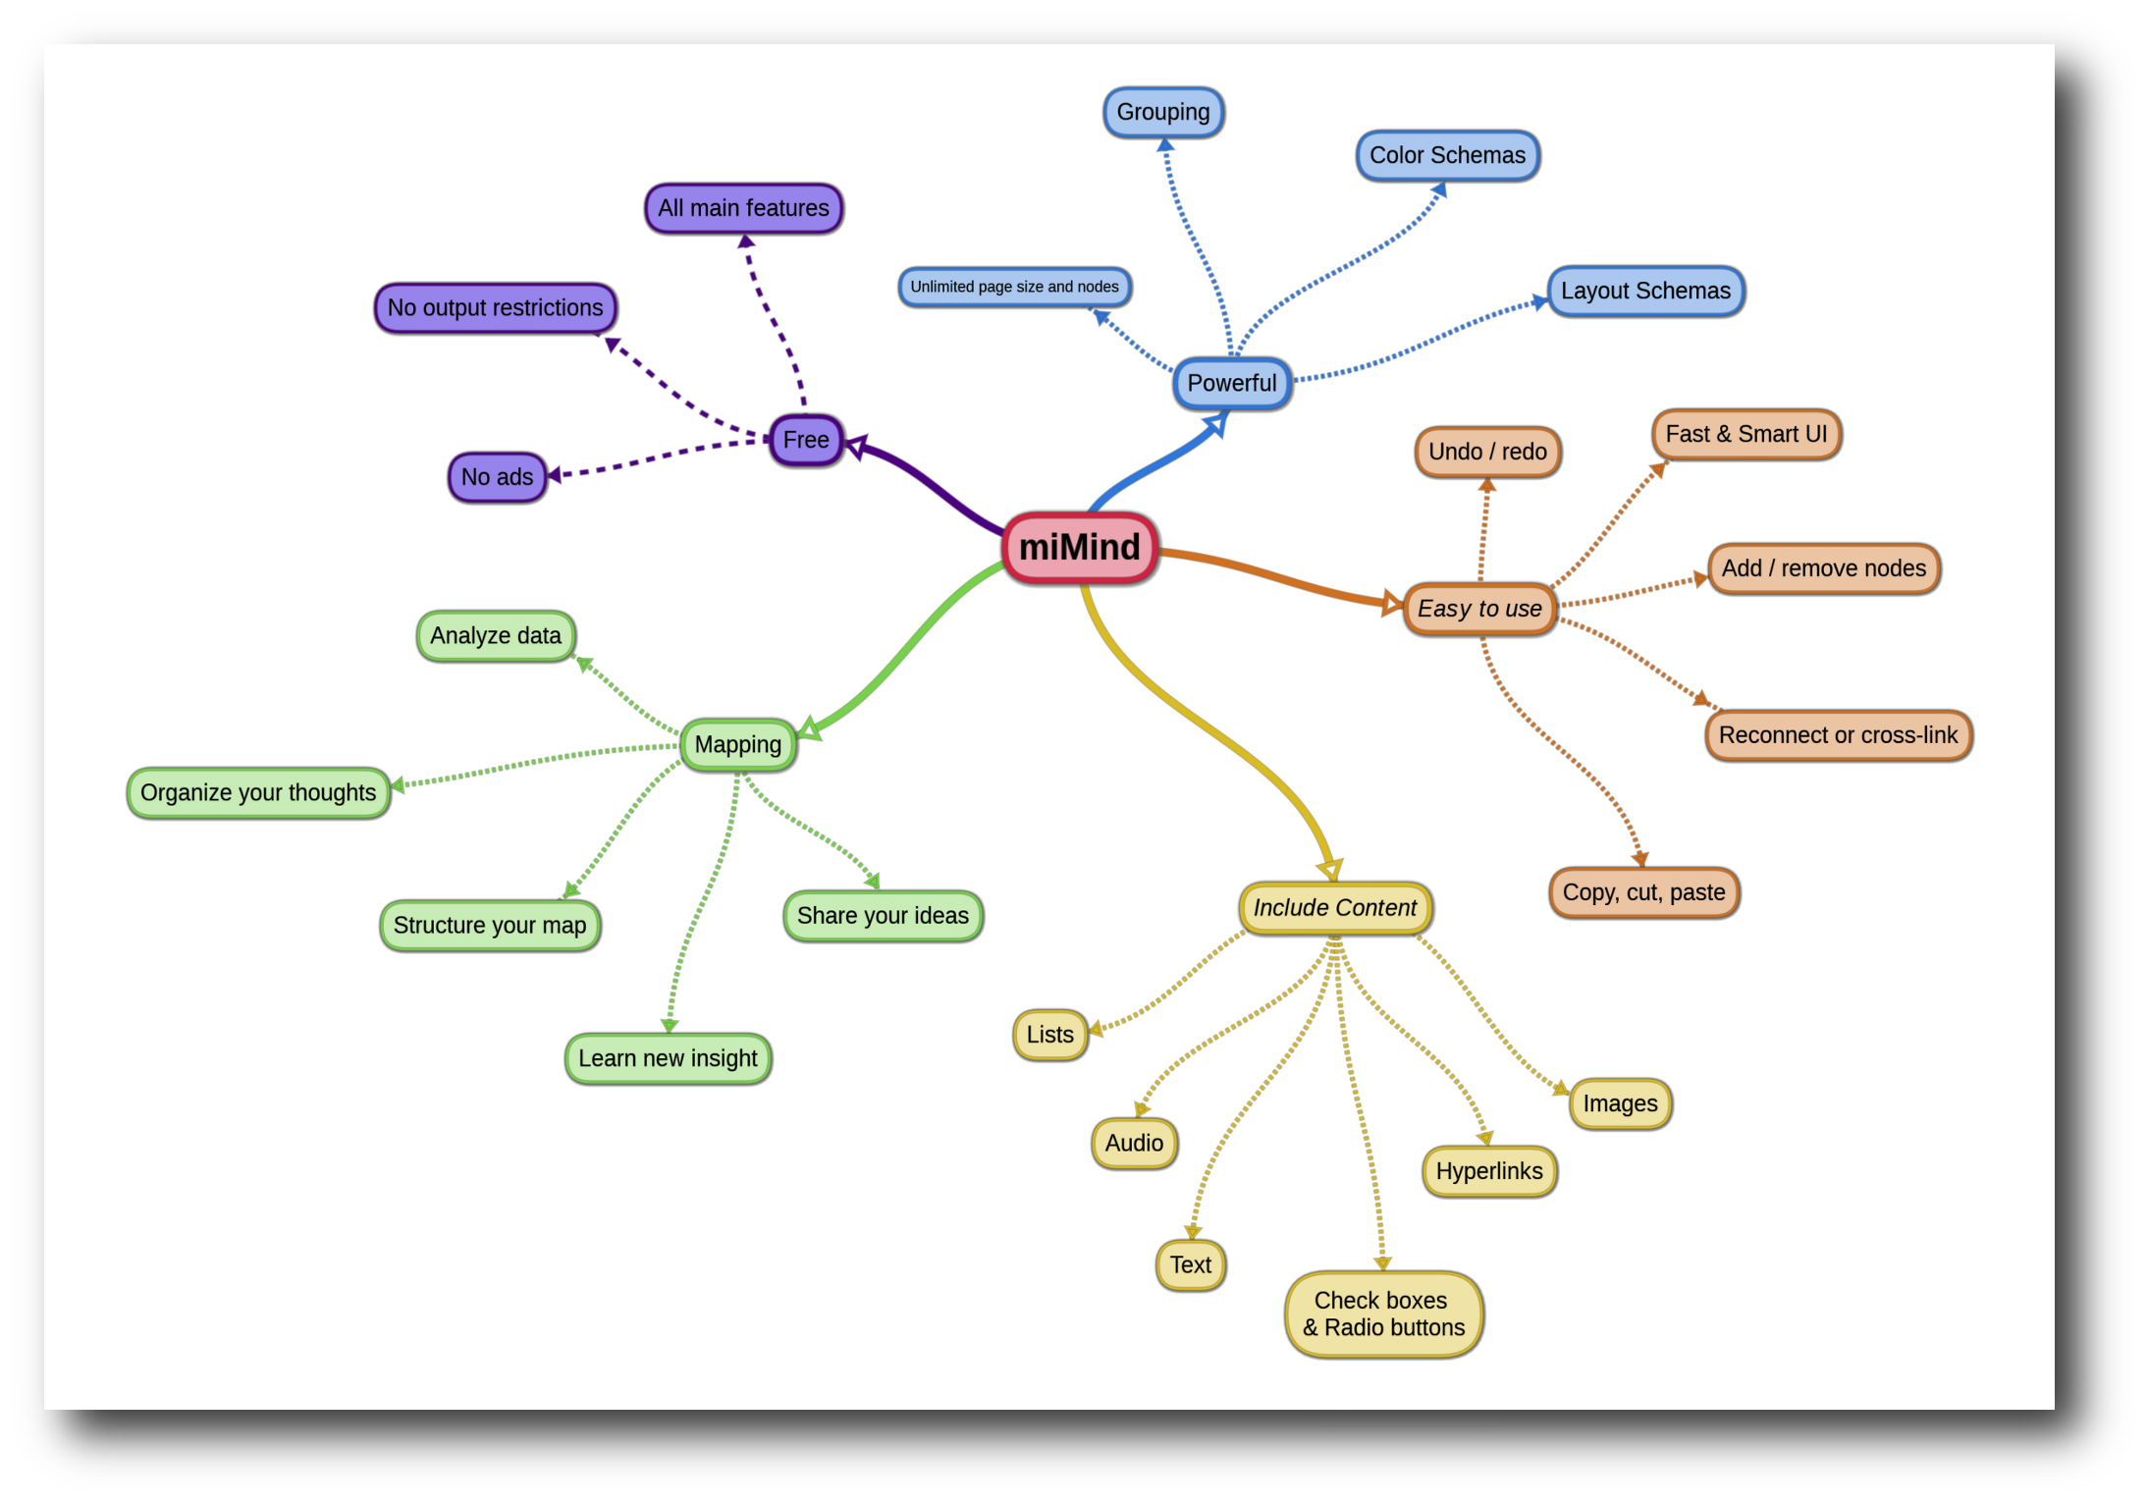
MiMind digitalt tankekart
Enkel tilgang, alltid tilgjengelig på mobil.
Interaktivt og dynamisk.
Tankebobler kan linke til ressurser som youtube.com e.l.

Slide 7
LÆR FRA DE BESTE HVOR SOM HELST OG NÅR SOM HELST

Slide 8
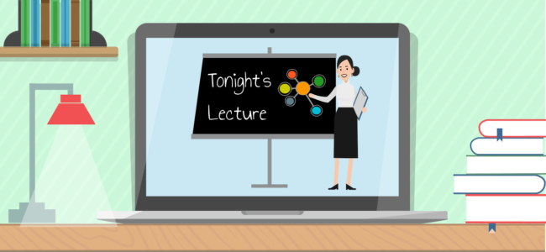

Slide 9
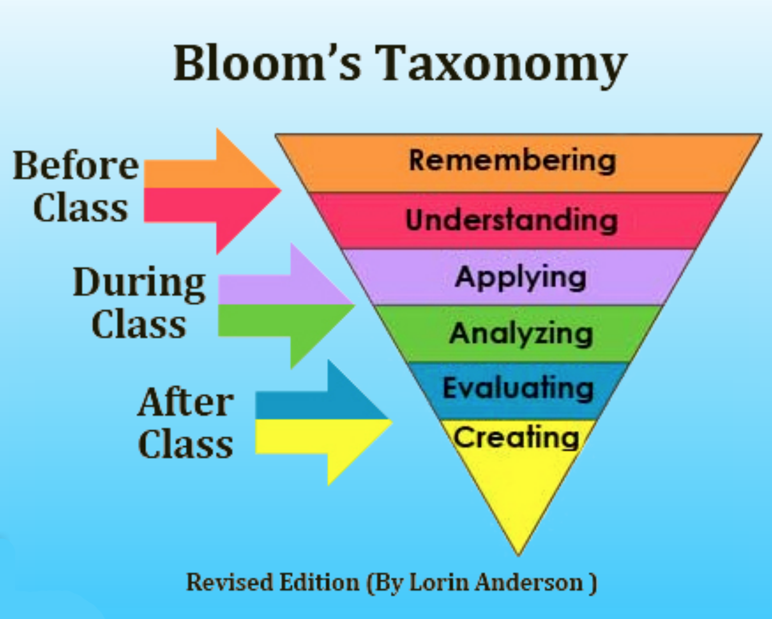

Slide 10
MOOC - GRATIS NETTKURS FOR Å LÆRE NORSK

Slide 11
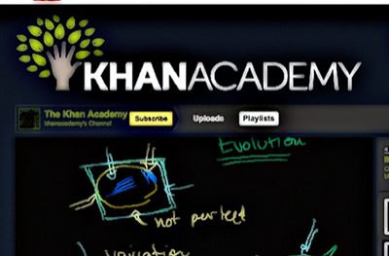
VERDENS STØRSTE PLATTFORM FOR LÆRING PÅ NETT

Slide 12
KARENSE NORSKLÆRER

